Slide 1
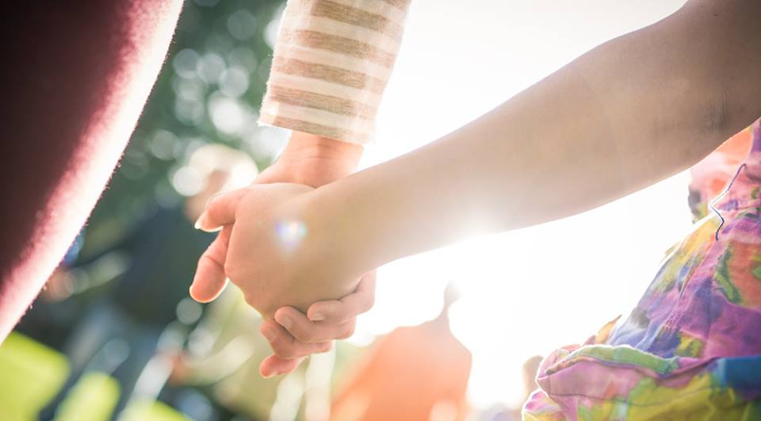
Les effets de la Biodanza®
Des effets positifs
sur la santé et le
bien-être général
Sur le plan physique
Sur le plan psychologique
La Biodanza® a plus d’effets positifs que le seul mouvement, car elle stimule aussi les pensées et les émotions positives. Elle permet d’atteindre un état global de bien-être et d’harmonie.
On constate des effets positifs chez les personnes en bonne santé, ainsi que chez des personnes atteintes de maladies chroniques.
Des études sur ces effets sont en cours de validation.
La Biodanza® apporte une amélioration générale de l’état physique, diminue le stress, permet de se relaxer et procure un bien-être durable.
Elle ne vise pas la performance, mais l’auto-régulation.
La Biodanza® renforce l’estime de soi et la confiance en soi. Elle favorise la construction d’une identité épanouie, le développement et l’expression de ce qu’il y a de meilleur en soi.
Elle invite à prendre sa vie en mains, pour un mieux-être durable.
La Biodanza® a des effets positifs en cas de burnout, d’idées noires ou de mélancolie existentielle, en renforçant la joie de vivre et le plaisir d’être vivant.
Sur le plan social
La Biodanza® développe l’empathie et les compétences relationnelles. Le respect de ses propres limites et l’interaction en feedback stimulent le souci des autres, le soutien mutuel et la création de liens sociaux.
Les séances se passent dans un climat bienveillant, de confiance, sans critique ni jugement.
Health effects derived from an annual course
of Biodanza®: an empirical study. M.T. Giannelli, P. Giannino, A. Mingarelli.
Published in Psicologia della Salute (Psychology of Health). Franco Angeli Issue 1/2015, pp 84-107.
Health psychology and physiological effects of Biodanza®, including reduction of psychosomatic complaints, stress reduction, increase of optimism, self-efficacy, positive session effects; Villegas, Stueck, Terren, Toro; Universidad Abierta Interamericana Buenos Aires, 1999, 2000.

Slide 2
La « danse de la vie »
Bouger, Danser
S’exprimer librement
La Biodanza® propose une mise en mouvement guidée par des musiques et des consignes appropriées.
Expression de soi au sein d’un groupe bienveillant, la Biodanza® permet d’expérimenter la joie de vivre dans l’instant présent.
Formation des professeurs de Biodanza®
Les professeurs de Biodanza® ont suivi une formation de trois ans, donné un minimum de huit cours sous supervision et rédigé un mémoire de fin d’études.
La Biodanza® est soutenue par l’expérience personnelle de son créateur, Rolando Toro, et par les connaissances actualisées de la biologie, la psychologie, la physiologie, l’anthropologie, la philosophie et l’épigénétique.
Qui peut pratiquer ?
La Biodanza® ne demande aucune compétence particulière. Elle est accessible à tous, jeunes ou moins jeunes, sportifs ou sédentaires, danseurs ou non danseurs.
La pratique régulière au sein d’un groupe hebdomadaire optimise les bénéfices de la Biodanza®.
La Biodanza
au service
de la santé
En savoir plus ?
www.biodanza.be
« La danse active
la sensation émouvante
d’être vivant ».
Rolando Toro Araneda

